Slide 1
HỆ ĐIỀU HÀNH
CHƯƠNG 6: DEADLOCK
Trình bày các khái niệm cơ bản về deadlock, các phương pháp giải quyết deadlock
Trình bày: ...

Slide 2
Hiểu được vấn đề bài toán deadlock và các tính chất của deadlock
Hiểu được các phương pháp giải quyết deadlock

Slide 3
Vấn đề deadlock
Mô hình hệ thống
Phương pháp giải quyết deadlock

Slide 4
VẤN ĐỀ DEADLOCK
6.1.1. Vấn đề Deadlock
01.

Slide 5
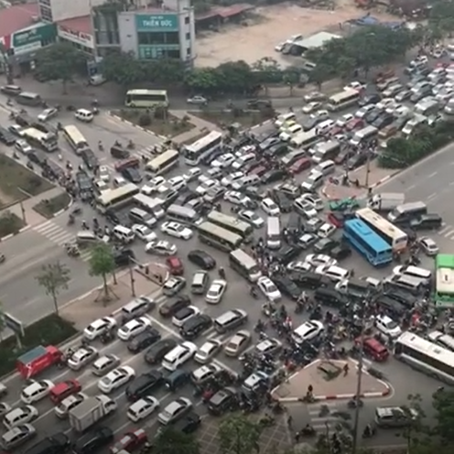
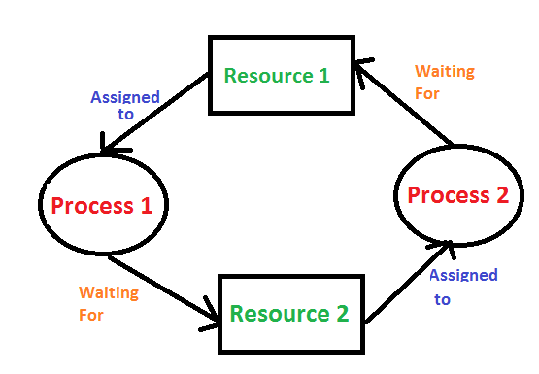
6.1.1. Vấn đề deadlock

Slide 6
6.1.1. Vấn đề deadlock
Gọi S và Q là hai biến semaphore được khởi tạo S.v = Q.v = 1
P0 P1
wait(S); (S.v=0) wait(Q); (Q.v=0)
wait(Q); (Q.v=-1) wait(S); (S.v=-1)
signal(S); signal(Q);
signal(Q); signal(S);
Giả sử HĐH sử dụng giải thuật RR và quantum time bằng thời gian thực thi hàm wait(), khi đó P0 thực thi wait(S), rồi P1 thực thi wait(Q), rồi P0 thực thi wait(Q) bị blocked, P1 thực thi wait(S) bị blocked.

Slide 7
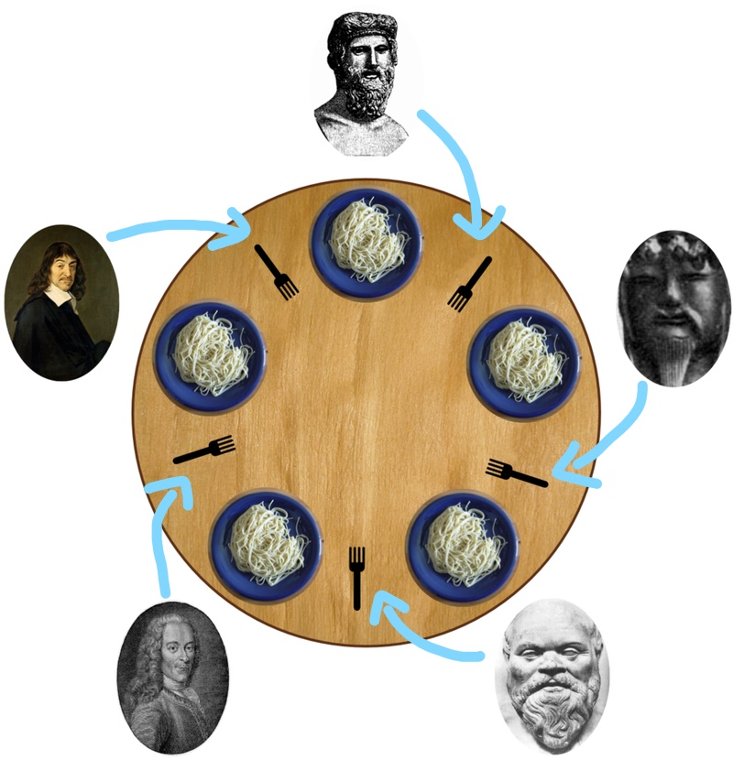
6.1.1. Vấn đề deadlock
Tình huống: Một tập các tiến trình bị block, mỗi tiến trình giữ tài nguyên và đang chờ tài nguyên mà tiến trình khác trong tập đang giữ.
Ví dụ 1:
Hệ thống có 2 file trên đĩa.
P1 và P2 mỗi tiến trình mở một file và yêu cầu mở file kia
Ví dụ 2:
Bài toán các triết gia ăn tối.
Mỗi người cầm 1 chiếc đũa và chờ chiếc còn lại.

Slide 8
VẤN ĐỀ DEADLOCK
6.1.2. Định nghĩa
01.

Slide 9
6.1.2. Định nghĩa
Một tiến trình gọi là deadlock nếu nó đang đợi một sự kiện mà sẽ không bao giờ xảy ra.
Thông thường, có nhiều hơn một tiến trình bị liên quan trong một deadlock.
Một tiến trình gọi là trì hoãn vô hạn định nếu nó bị trì hoãn một khoảng thời gian dài lặp đi lặp lại trong khi hệ thống đáp ứng cho những tiến trình khác.
Ví dụ: Một tiến trình sẵn sàng để xử lý nhưng nó không bao giờ nhận được CPU.

Slide 10
VẤN ĐỀ DEADLOCK
6.1.3. Điều kiện cần để xảy ra deadlock
01.

Slide 11
6.1.3. Điều kiện cần để xảy ra deadlock
Loại trừ tương hỗ: ít nhất một tài nguyên được giữ theo nonsharable mode.
Ví dụ: printer <> read-only files (sharable)
Giữ và chờ cấp thêm tài nguyên: Một tiến trình đang giữ ít nhất một tài nguyên và đợi thêm tài nguyên do tiến trình khác giữ.

Slide 12
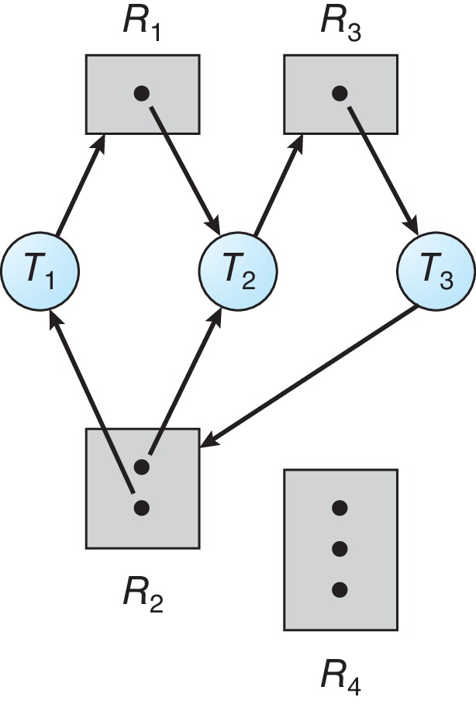
6.1.3. Điều kiện cần để xảy ra deadlock
Không trưng dụng: tài nguyên không thể bị lấy lại mà chỉ có thể được trả lại từ tiến trình đang giữ tài nguyên đó khi nó muốn.
Chu trình đợi: tồn tại một tập (P0,…,Pn} các tiến trình đang đợi sao cho
P0 đợi một tài nguyên mà P1 giữ.
P1 đợi một tài nguyên mà P2 giữ.
…
Pn đợi một tài nguyên mà P0 giữ.

Slide 13
MÔ HÌNH HÓA HỆ THỐNG
02.

Slide 14
6.2. Mô hình hóa hệ thống
Các loại tài nguyên, kí hiệu R1, R2,…,Rm, bao gồm:
CPU cycle, không gian bộ nhớ, thiết bị I/O, file, semaphore,..
Mỗi loại tài nguyên Ri có Wi thực thể.
Giả sử tài nguyên tái sử dụng theo chu kỳ:
Yêu cầu: tiến trình phải chờ nếu yêu cầu không được đáp ứng ngay.
Sử dụng: tiến trình sử dụng tài nguyên.
Hoàn trả: tiến trình hoàn trả tài nguyên.
Các tác vụ yêu cầu và hoàn trả đều là system call. Ví dụ:
Request/ release device.
Open / close file.
Allocate/ free memory.
Wait/ signal.

Slide 15
MÔ HÌNH HÓA HỆ THỐNG
6.2.1. Đồ thị cấp phát tài nguyên RAG
02.

Slide 16
6.2.1. Đồ thị cấp phát tài nguyên - RAG
Là đồ thị có hướng, với tập đỉnh V và tập cạnh E.
Tập đỉnh V gồm 2 loại:
P = {P1, P2,…,Pn} (All process)
R = {R1, R2,…,Rn} (All resource)
Tập cạnh E gồm 2 loại:
Cạnh yêu cầu: P_{i} → R_{j}
Cạnh cấp phát: R_{j} → P_{i}

Slide 17

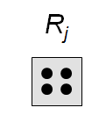
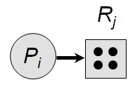
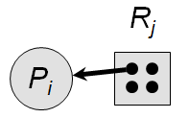
6.2.1. Đồ thị cấp phát tài nguyên - RAG
Process i
Loại tài nguyên R_{j} với 4 thực thể
P_{i} yêu cầu một thực thể của R_{j}
P_{i} đang giữ một thực thể của R_{j}

Slide 18
MÔ HÌNH HÓA HỆ THỐNG
6.2.2. Các ví dụ
02.

Slide 19
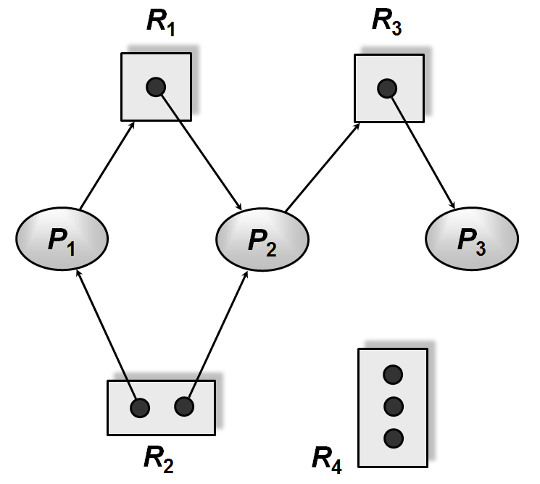
6.2.2. Các ví dụ
Cho 1 hệ thống có 3 tiến trình P1 đến P3 và 4 loại tài nguyên R1 (1), R2 (2), R3 (1) và R4 (4). P1 giữ 1 R2 và yêu cầu 1 R1; P2 giữ 1 R2, 1 R1 và yêu cầu 1 R3; P3 giữ 1 R3.

Slide 20
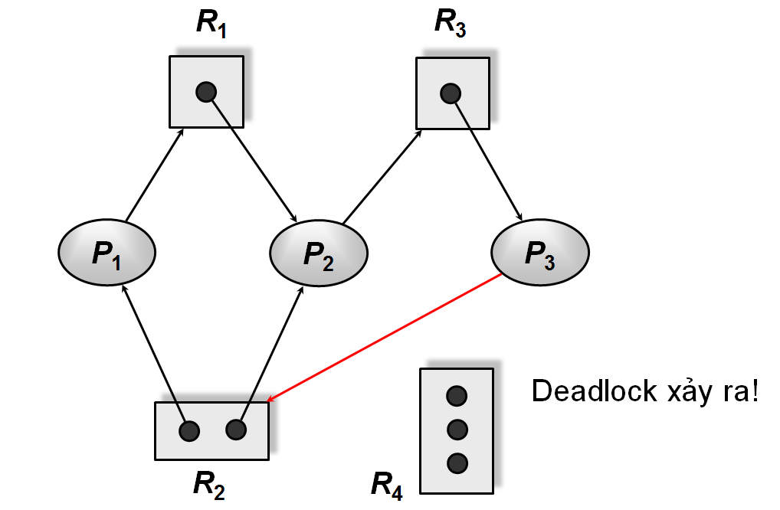
6.2.2. Các ví dụ
Đồ thị cấp phát tài nguyên với một deadlock

Slide 21
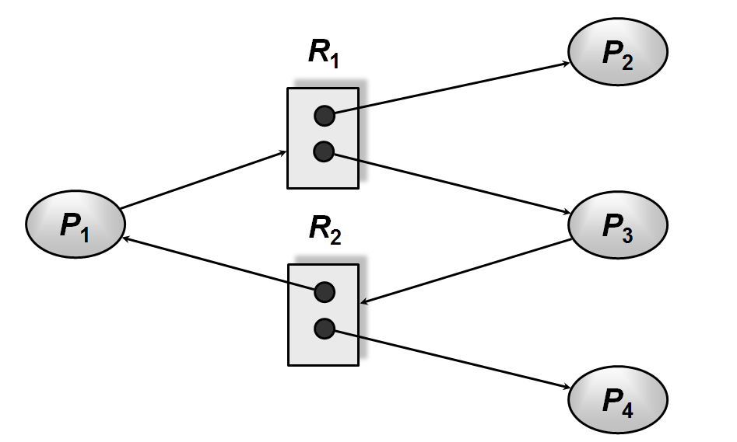
6.2.2. Các ví dụ
Đồ thị chứa chu trình nhưng không deadlock

Slide 22
MÔ HÌNH HÓA HỆ THỐNG
6.2.3. RAG và deadlock
02.

Slide 23
6.2.3. RAG và deadlock
RAG không chứa chu trình => không có deadlock.
RAG chứa một (hay nhiều) chu trình:
Nếu mỗi loại tài nguyên chỉ có một thực thể
=> deadlock
Nếu mỗi loại tài nguyên có nhiều thực thể
=> có thể xảy ra deadlock

Slide 24
Bài tập 1
Cho 1 hệ thống có 4 tiến trình P1 đến P4 và 3 loại tài nguyên R1 (3), R2 (2) R3 (2). P1 giữ 1 R1 và yêu cầu 1 R2; P2 giữ 2 R2 và yêu cầu 1 R1 và 1 R3; P3 giữ 1 R1 và yêu cầu 1 R2; P4 giữ 2 R3 và yêu cầu 1 R1.
Vẽ đồ thị tài nguyên cho hệ thống này?
Deadlock?
Chuỗi an toàn? (nếu có)

Slide 25
CÁC PHƯƠNG PHÁP GIẢI QUYẾT DEADLOCK
03.

Slide 26
6.3. Các phương pháp giải quyết deadlock
Ngăn deadlock: không cho phép (ít nhất) một trong 4 điều kiện cần cho deadlock.
Tránh deadlock: các tiến trình cần cung cấp thông tin về tài nguyên nó cần để hệ thống cấp phát tài nguyên một cách thích hợp.
Cho phép hệ thống vào trạng thái deadlock, nhưng sau đó phát hiện deadlock và phục hồi hệ thống.
Bỏ qua mọi vấn đề, xem như deadlock không bao giờ xảy ra trong hệ thống.
Deadlock không được phát hiện, dẫn đến việc giảm hiệu suất của hệ thống. Cuối cùng, hệ thống có thể ngưng hoạt động và phải khởi động lại.
Notes:
Bảo đảm rằng hệ thống không rơi vào tình trạng deadlock bằng cách ngăn hoặc tránh deadlock

Slide 27
CÁC PHƯƠNG PHÁP GIẢI QUYẾT DEADLOCK
6.3.1. Ngăn deadlock
03.

Slide 28
6.3.1. Ngăn deadlock
Ngăn deadlock bằng cách ngăn một trong 4 điều kiện cần của deadlock.
Ngăn mutual exclusion
Đối với tài nguyên không chia sẻ (printer): không làm được.
Đối với tài nguyên chia sẻ (read-only file): không cần thiết.
Hold and wait
Cách 1: Mỗi tiến trình yêu cầu toàn bộ tài nguyên cần thiết một lần. Nếu có đủ tài nguyên thì hệ thống sẽ cấp phát, nếu không đủ tài nguyên thì tiến trình phải bị block.
Cách 2: Khi yêu cầu tài nguyên, tiến trình không được giữ tài nguyên nào. Nếu đang có thì phải trả lại trước khi yêu cầu.

Slide 29
6.3.1. Ngăn deadlock
Ngăn no preemption: nếu tiến trình A có giữ tài nguyên và đang yêu cầu tài nguyên khác nhưng tài nguyên này chưa được cấp phát ngay thì:
Cách 1: Hệ thống lấy lại mọi tài nguyên mà A đang giữ
A chỉ bắt đầu lại được khi có được các tài nguyên đã bị lấy lại cùng với tài nguyên đang yêu cầu.
Cách 2: Hệ thống sẽ xem tài nguyên mà A yêu cầu
Nếu tài nguyên được giữ bởi một tiến trình khác đang đợi thêm tài nguyên, tài nguyên này được hệ thống lấy lại và cấp phát cho A.
Nếu tài nguyên được giữ bởi tiến trình không đợi tài nguyên, A phải đợi và tài nguyên của A bị lấy lại. Tuy nhiên hệ thống chỉ lấy lại các tài nguyên mà tiến trình khác yêu cầu.

Slide 30
6.3.1. Ngăn deadlock
Ngăn chu trình đợi: gán một thứ tự cho tất cả các tài nguyên trong hệ thống
Tập hợp tài nguyên: R = {R₁, R₂,…,R_{n}}
Hàm ánh xạ: F: R → N
Ví dụ: F(file) = 1, F(disk) = 5, F(printer) = 12
F là hàm định nghĩa thứ tự trên tập các loại tài nguyên

Slide 31
6.3.1. Ngăn deadlock
Ngăn chu trình đợi:
Mỗi tiến trình chỉ có thể yêu cầu thực thể của một loại tài nguyên theo thứ tự tăng dần (định nghĩa bởi hàm F) của loại tài nguyên.
Ví dụ:
Chuỗi yêu cầu thực thể hợp lệ: file → disk → printer
Khi một tiến trình yêu cầu một thực thể của loại tài nguyên R_{j} thì nó phải trả lại các tài nguyên R_{i} với F(R_{i}) > F(R_{j}).

Slide 32
CÁC PHƯƠNG PHÁP GIẢI QUYẾT DEADLOCK
6.3.2. Tránh deadlock
03.

Slide 33
6.3.2. Tránh deadlock
Ngăn deadlock sử dụng tài nguyên không hiệu quả.
Tránh deadlock vẫn đảm bảo hiệu suất sử dụng tài nguyên tối đa đến mức có thể.
Yêu cầu mỗi tiến trình khai báo số lượng tài nguyên tối đa cần để thực hiện công việc.
Giải thuật tránh deadlock sẽ kiểm tra trạng thái cấp phát tài nguyên để đảm bảo hệ thống không rơi vào deadlock.
Trạng thái cấp phát tài nguyên được định nghĩa dựa trên số tài nguyên còn lại, số tài nguyên đã được cấp phát và yêu cầu tối đa của các tiến trình.

Slide 34
6.3.2.1. Trạng thái safe và unsafe
Một trạng thái của hệ thống được gọi là an toàn (safe) nếu tồn tại một chuỗi thứ tự an toàn.
Một chuỗi tiến trình <P1, P2,…,Pn> là một chuỗi an toàn nếu
Với mọi i = 1, …, n yêu cầu tối đa về tài nguyên của Pi có thể được thỏa bởi
Tài nguyên mà hệ thống đang có sẵn sàng.
Cùng với tài nguyên mà tất cả các Pj (j < i) đang giữ.
Một trạng thái của hệ thống được gọi là không an toàn (unsafe) nếu không tồn tại một chuỗi an toàn.

Slide 35
6.3.2.1. Trạng thái safe và unsafe
Ví dụ: hệ thống có 12 file và 3 tiến trình P0, P1, P2
Tại thời điểm t_{o}
Còn 3 file sẵn sàng
Chuỗi <P1, P0, P2> là chuỗi an toàn → hệ thống là an toàn
 | Cần tối đa | Đang giữ | Cần thêm
P0 | 10 | 5 | 5
P1 | 4 | 2 | 2
P2 | 9 | 2 | 7

Slide 36
6.3.2.1. Trạng thái safe và unsafe
Giả sử tại thời điểm t₁, P2 yêu cầu và được cấp phát 1 file
Còn 2 file sẵn sàng
Hệ thống còn an toàn không?
 | Cần tối đa | Đang giữ
P0 | 10 | 5
P1 | 4 | 2
P2 | 9 | 3

Slide 37
6.3.2.2. Trạng thái safe/unsafe và deadlock
Nếu hệ thống đang ở trạng thái safe => không deadlock.
Nếu hệ thống đang ở trạng thái unsafe => có thể dẫn đến deadlock.
Tránh deadlock bằng cách bảo đảm hệ thống không đi đến trạng thái unsafe.
deadlock
unsafe
safe

Slide 38
6.3.2.3. Các giải thuật tránh deadlock
Mỗi tài nguyên chỉ có một thực thể
Giải thuật đồ thị cấp phát tài nguyên
Mỗi tài nguyên có nhiều thực thể
Giải thuật Banker

Slide 39
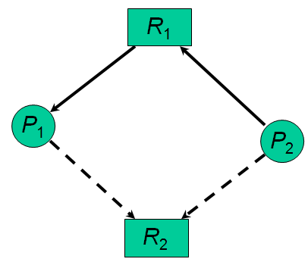
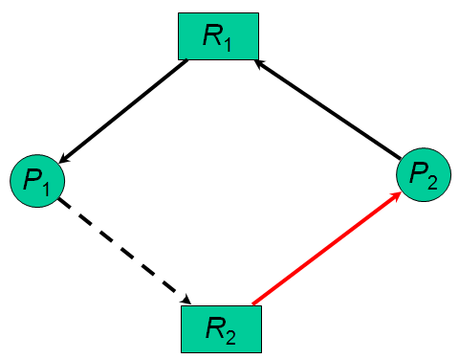
6.3.2.3. Các giải thuật tránh deadlock
Giải thuật đồ thị cấp phát tài nguyên

Slide 40
6.3.2.3. Các giải thuật tránh deadlock
Giải thuật Banker
Mỗi loại tài nguyên có nhiều thực thể.
Bắt chước nghiệp vụ ngân hàng.
Điều kiện:
Mỗi tiến trình phải khai báo số lượng thực thể tối đa của mỗi loại tài nguyên mà nó cần.
Khi tiến trình yêu cầu tài nguyên thì có thể phải đợi.
Khi tiến trình đã có được đầy đủ tài nguyên thì phải hoàn trả trong một khoảng thời gian hữu hạn nào đó.

Slide 41
Cấu trúc dữ liệu cho giải thuật Banker
n: số tiến trình; m: số loại tài nguyên
Available: vector độ dài m
Available[j] = k ⇨ loại tài nguyên Rj có k instance sẵn sàng
Max: ma trận n x m
Max[i, j] = k ⇨ tiến trình Pi yêu cầu tối đa k instance của loại tài nguyên Rj
Allocation: ma trận n x m
Allocation[i, j] = k ⇨ Pi đã được cấp phát k instance của Rj
Need: ma trận n x m
Need[i, j] = k ⇨ Pi cần thêm k instance của Rj
=> Need[i, j] = Max[i, j] - Allocation[i, j]
Ký hiệu Y ≤ X ⇔ Y[i] ≤ X[i], ví dụ (0, 3, 2, 1) ≤ (1, 7, 3, 2)

Slide 42
Giải thuật an toàn
1. Gọi Work và Finish là hai vector độ dài là m và n. Khởi tạo
Work = Available
Finish[i] = false, i = 0, 1, …, n-1
2. Tìm i thỏa
(a) Finish[i] = false
(b) Need_{i} ≤ Work (hàng thứ i của Need)
Nếu không tồn tại i như vậy, đến bước 4.
3. Work = Work + Allocation_{i} Finish[i] = true quay về bước 2
4. Nếu Finish[i] = true, i = 1,…, n, thì hệ thống đang ở trạng thái safe

Slide 43
Giải thuật an toàn - Ví dụ
5 tiến trình P0,…,P4
3 loại tài nguyên:
A (10 thực thể), B (5 thực thể), C (7 thực thể)
Sơ đồ cấp phát trong hệ thống tại thời điểm T0
 | Allocation |  |  | Max |  |  | Available |  |  | Need
 | A | B | C | A | B | C | A | B | C | A | B | C
P0 | 0 | 1 | 0 | 7 | 5 | 3 | 3 | 3 | 2 | 7 | 4 | 3
P1 | 2 | 0 | 0 | 3 | 2 | 2 |  |  |  | 1 | 2 | 2
P2 | 3 | 0 | 2 | 9 | 0 | 2 |  |  |  | 6 | 0 | 0
P3 | 2 | 1 | 1 | 2 | 2 | 2 |  |  |  | 0 | 1 | 1
P4 | 0 | 0 | 2 | 4 | 3 | 3 |  |  |  | 4 | 3 | 1

Slide 44
Giải thuật an toàn - Ví dụ
5 tiến trình P0,…,P4
3 loại tài nguyên:
A (10 thực thể), B (5 thực thể), C (7 thực thể)
Sơ đồ cấp phát trong hệ thống tại thời điểm T0
 | Allocation |  |  | Max |  |  | Work |  |  | Need |  |  | Finish
 | A | B | C | A | B | C | A | B | C | A | B | C
P0 | 0 | 1 | 0 | 7 | 5 | 3 | 3 | 3 | 2 | 7 | 4 | 3
P1 | 2 | 0 | 0 | 3 | 2 | 2 |  |  |  | 1 | 2 | 2
P2 | 3 | 0 | 2 | 9 | 0 | 2 |  |  |  | 6 | 0 | 0
P3 | 2 | 1 | 1 | 2 | 2 | 2 |  |  |  | 0 | 1 | 1
P4 | 0 | 0 | 2 | 4 | 3 | 3 |  |  |  | 4 | 3 | 1
Notes:
Chuỗi an toàn <P1, P3, P4, P2, P0>

Slide 45
Giải thuật yêu cầu tài nguyên cho tiến trình Pi
Request_{i} là request vector của process P_{i} .
Request_{i} [j] = k ⬄ P_{i} cần k instance của tài nguyên R_{j} .
1. Nếu Request_{i} ≤ Need_{i} thì đến bước 2. Nếu không, báo lỗi vì tiến trình đã vượt yêu cầu tối đa.
2. Nếu Request_{i} ≤ Available thì qua bước 3. Nếu không, P_{i} phải chờ vì tài nguyên không còn đủ để cấp phát.
3. Giả định cấp phát tài nguyên đáp ứng yêu cầu của P_{i} bằng cách cập nhật trạng thái hệ thống như sau:
Available = Available – Request_{i}
Allocation_{i} = Allocation_{i} + Request_{i}
Need_{i} = Need_{i} – Request_{i}

Slide 46
Giải thuật yêu cầu tài nguyên cho tiến trình Pi
Áp dụng giải thuật kiểm tra trạng thái an toàn lên trạng thái trên hệ thống mới:
Nếu trạng thái là safe thì tài nguyên được cấp thực sự cho P_{i}.
Nếu trạng thái là unsafe thì P_{i} phải đợi và phục hồi trạng thái:
Available = Available + Request_{i}
Allocation_{i} = Allocation_{i} - Request_{i}
Need_{i} = Need_{i} + Request_{i}

Slide 47
Ví dụ: P1 yêu cầu (1, 0, 2)
Kiểm tra Request 1 ≤ Need 1: (1, 0, 2) ≤ (1, 1, 2) => Đúng
Kiểm tra Request 1 ≤ Available: (1, 0, 2) ≤ (3, 3, 2) => Đúng
Giả định cấp phát tài nguyên đáp ứng yêu cầu của P₁
 | Allocation |  |  | Max |  |  | Available |  |  | Need
 | A | B | C | A | B | C | A | B | C | A | B | C
P0 | 0 | 1 | 0 | 7 | 5 | 3 | 3 | 3 | 2 | 7 | 4 | 3
P1 | 2 | 0 | 0 | 3 | 2 | 2 |  |  |  | 1 | 2 | 2
P2 | 3 | 0 | 2 | 9 | 0 | 2 |  |  |  | 6 | 0 | 0
P3 | 2 | 1 | 1 | 2 | 2 | 2 |  |  |  | 0 | 1 | 1
P4 | 0 | 0 | 2 | 4 | 3 | 3 |  |  |  | 4 | 3 | 1

Slide 48
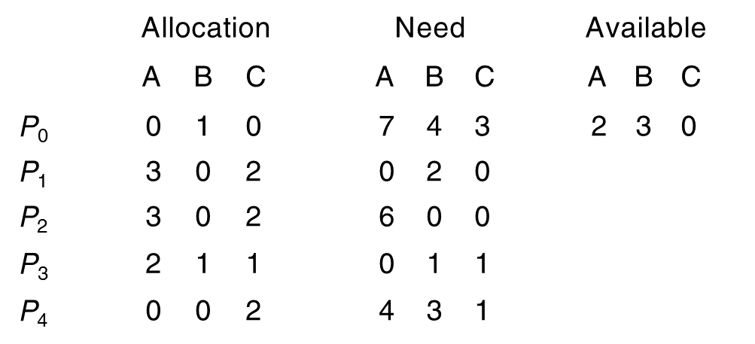
Ví dụ: P1 yêu cầu (1, 0, 2)
Trạng thái mới
Trạng thái mới là safe (chuỗi an toàn là <P1, P3, P4, P0, P2>), vậy có thể cấp phát tài nguyên cho P1.

Slide 49
Ví dụ: P4 yêu cầu (3, 3, 0)
Kiểm tra Request 4 ≤ Available:
(3, 3, 0) ≤ (3, 3, 2) => Đúng
Trạng thái mới
 | Allocation |  |  | Need |  |  | Available
 | A | B | C | A | B | C | A | B | C
P₀ | 0 | 1 | 0 | 7 | 4 | 3 | 0 | 0 | 2
P₁ | 3 | 0 | 2 | 1 | 2 | 2
P₂ | 3 | 0 | 2 | 6 | 0 | 0
P₃ | 2 | 1 | 1 | 0 | 1 | 1
P₄ | 3 | 3 | 2 | 1 | 0 | 1
Trạng thái mới là unsafe vậy không thể cấp phát tài nguyên cho P4.

Slide 50
Các phương pháp giải quyết deadlock
6.3.3. Phát hiện deadlock
03.

Slide 51
6.3.3. Phát hiện deadlock
Chấp nhận xảy ra deadlock trong hệ thống
Giải thuật phát hiện deadlock
Cơ chế phục hồi

Slide 52
6.3.3. Phát hiện deadlock
Mỗi loại tài nguyên chỉ có một thực thể
Sử dụng wait-for graph
Các Node là các tiến trình
P_{i} → P_{j} nếu P_{i} chờ tài nguyên từ P_{j}
Mỗi giải thuật kiểm tra có tồn tại chu trình trong wait-for graph hay không sẽ được gọi định kỳ. Nếu có chu trình thì tồn tại deadlock.
Giải thuật phát hiện chu trình có thời gian chạy là O(n²), với n là số đỉnh của graph.

Slide 53
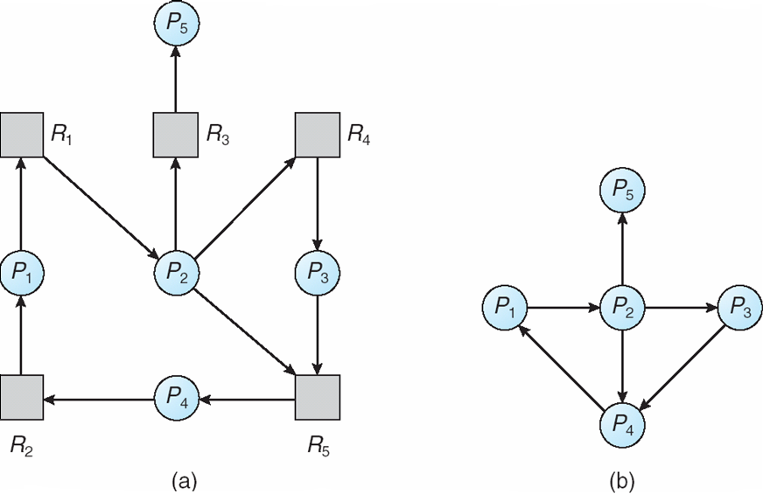
6.3.3. Phát hiện deadlock
Đồ thị cấp phát tài nguyên và đồ thị wait-for
Resource-Allocation Graph
Corresponding wait-for graph

Slide 54
6.3.3. Phát hiện deadlock
Mỗi loại tài nguyên có nhiều thực thể
Gọi n: số tiến trình; m: số loại tài nguyên.
Available: vector độ dài m thể hiện số thực thể sẵn sàng của mỗi loại tài nguyên.
Allocation: ma trận n × m định nghĩa số thực thể của mỗi loại tài nguyên đã cấp phát cho mỗi tiến trình.
Request: ma trận n × m xác định yêu cầu hiện tại của mỗi tiến trình.
Request [i,j] = k ⇔ Pi đang yêu cầu thêm k thực thể của Rj.

Slide 55
6.3.3.1. Giải thuật phát hiện deadlock
1. Gọi Work và Finish là vector kích thước m và n. Khởi tạo:
Work = Available
For i = 1, 2,…, n, nếu Allocation_{i} ≠ 0 thì Finish[ i ] := false
còn không thì Finish[ i ] := true
2. Tìm i thỏa mãn:
Finish[ i ] = false
Request_{i} ≤ Work
Nếu không tồn tại i như vậy, đến bước 4.

Slide 56
6.3.3.1. Giải thuật phát hiện deadlock
3. Work = Work + Allocation_{i} Finish[ i ] = true quay về bước 2.
4. Nếu Finish[ i ] = false, với một số i = 1,…, n, thì hệ thống đang ở trạng thái deadlock. Hơn thế nữa, Finish[ i ] = false thì P_{i} bị deadlocked.
Thời gian chạy của giải thuật O(m·n²).

Slide 57
6.3.3.1. Giải thuật phát hiện deadlock - Ví dụ
5 quá trình P0 ,…, P4 3 loại tài nguyên:
A (7 instance), B (2 instance), C (6 instance).
Tại thời điểm T0
 | Allocation |  |  | Request |  |  | Available
 | A | B | C | A | B | C | A | B | C
P0 | 0 | 1 | 0 | 0 | 0 | 0 | 0 | 0 | 0
P1 | 2 | 0 | 0 | 2 | 0 | 2
P2 | 3 | 0 | 3 | 0 | 0 | 0
P3 | 2 | 1 | 1 | 1 | 0 | 0
P4 | 0 | 0 | 2 | 0 | 0 | 2
Chuỗi <P₀, P₂, P₃, P₁, P₄> sẽ cho kết quả Finish[ i ] = true, i = 1,…, n

Slide 58
6.3.3.1. Giải thuật phát hiện deadlock - Ví dụ
P2 yêu cầu thêm một instance của C. Ma trận Request như sau:
 | Allocation |  |  | Request |  |  | Available
 | A | B | C | A | B | C | A | B | C
P0 | 0 | 1 | 0 | 0 | 0 | 0 | 0 | 0 | 0
P1 | 2 | 0 | 0 | 2 | 0 | 2
P2 | 3 | 0 | 3 | 0 | 0 | 1
P3 | 2 | 1 | 1 | 1 | 0 | 0
P4 | 0 | 0 | 2 | 0 | 0 | 2

Slide 59
6.3.3.2. Phục hồi deadlock
Khi deadlock xảy ra, để phục hồi:
Báo người vận hành.
Hệ thống tự động phục hồi bằng cách bẻ gãy chu trình deadlock:
Chấm dứt một hay nhiều tiến trình.
Lấy lại tài nguyên từ một hay nhiều tiến trình.

Slide 60
6.3.3.2. Phục hồi deadlock
Chấm dứt tiến trình bị deadlock
Chấm dứt lần lượt từng tiến trình cho đến khi không còn deadlock.
Sử dụng giải thuật phát hiện deadlock để xác định còn deadlock hay không.
Dựa trên yếu tố nào để chấm dứt?
Độ ưu tiên của tiến trình
Thời gian đã thực thi của tiến trình và thời gian còn lại
Loại tài nguyên mà tiến trình đã sử dụng
Tài nguyên mà tiến trình cần thêm để hoàn tất công việc
Số lượng tiến trình cần được chấm dứt
Tiến trình là interactive hay batch

Slide 61
6.3.3.2. Phục hồi deadlock
Lấy tại tài nguyên
Lấy lại tài nguyên từ một tiến trình, cấp phát cho tiến trình khác cho đến khi không còn deadlock nữa.
Chọn “nạn nhân” để tối thiểu chi phí (có thể dựa trên số tài nguyên sở hữu, thời gian CPU đã tiêu tốn,...).

Slide 62
Lấy tại tài nguyên
Chấm dứt tiến trình bị deadlock
Trở lại trạng thái trước deadlock (Rollback):
Rollback tiến trình bị lấy lại tài nguyên trở về trạng thái safe, tiếp tục tiến trình từ trạng thái đó.
Hệ thống cần lưu giữ một số thông tin về trạng thái các tiến trình đang thực thi.
Đói tài nguyên (Starvation): để tránh starvation, phải bảo đảm không có tiến trình sẽ luôn luôn bị lấy lại tài nguyên mỗi khi deadlock xảy ra.

Slide 63
Tóm tắt lại nội dung buổi học
Vấn đề deadlock
Mô hình hệ thống
Các tính chất của deadlock
Phương pháp giải quyết deadlock

Slide 64
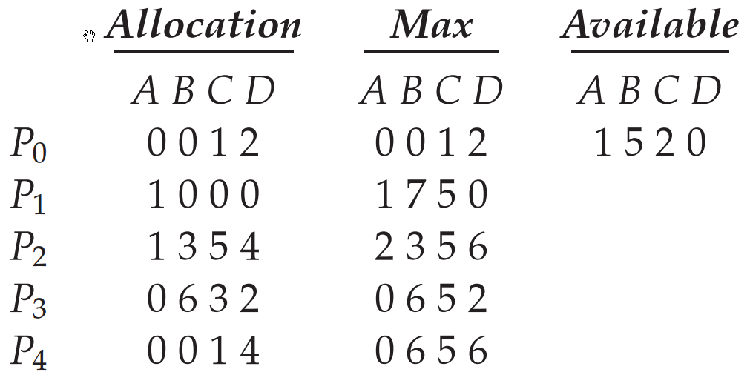
Bài tập 2
Tìm Need?
Hệ thống có an toàn không?
Nếu P1 yêu cầu (0,4,2,0) thì có thể cấp phát cho nó ngay không?

Slide 65
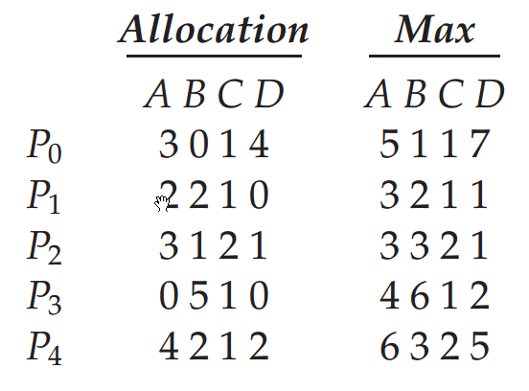
Bài tập 3
Sử dụng thuật toán Banker xem các trạng thái sau có an toàn hay không? Nếu có thì đưa ra chuỗi thực thi an toàn, nếu không thì nêu rõ lý do không an toàn?
Available = (0,3,0,1)
Available = (1,0,0,2)

Slide 66
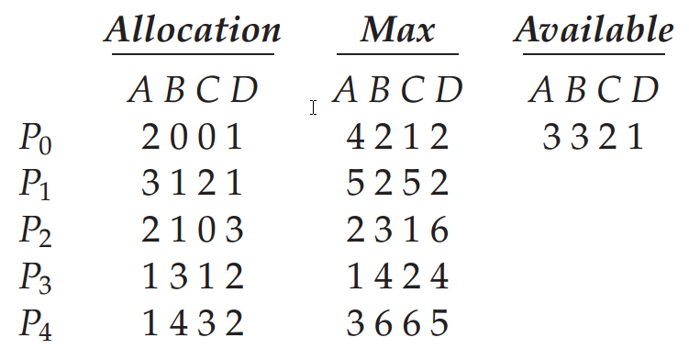
Bài tập 4
Trả lời các câu hỏi sau sử dụng giải thuật Banker:
Hệ thống có an toàn không? Đưa ra chuỗi an toàn nếu có?
Nếu P1 yêu cầu (1,1,0,0) thì có thể cấp phát cho nó ngay không?
Nếu P4 yêu cầu (0,0,2,0) thì có thể cấp phát cho nó ngay không?

Slide 67

THẢO LUẬN

